Slide 1
智能电力测试系统软件设计
刘佑达

Slide 2
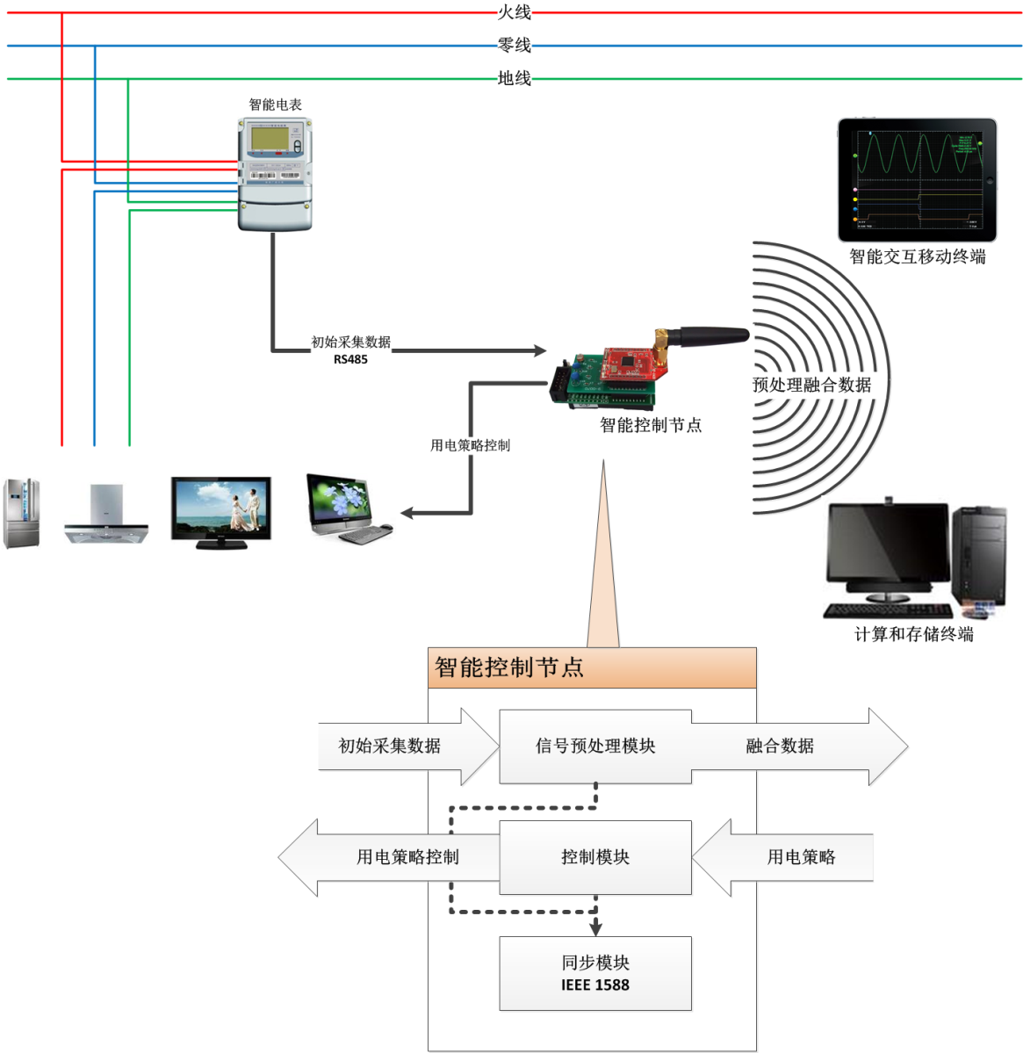
硬件结构
流程：

Slide 3
硬件结构
国家DLT645-2007多功能电能表通信协议

Slide 4
软件平台
LabVIEW（硬软件结合平台+OpenG）

Slide 5
需求分析

